Slide 1
Vocal feature extraction
Mel Scale을 찾아서

Slide 2
Spectogram

Slide 3
FFT, STFT ….
일반적으로 푸리에 변환은 Time domain -> Frequency domain으로 바꾸는것. 그런데 1초를 바꾸는것보다 0.02초씩 50번으로 구간을 나눠서 각 구간별로 50번 푸리에 변환을 하는것이 빠르고 효율적임!
그렇기 때문에 우리는 Window라는 개념을 가지고 Window size단위로 시간을 쪼개서 그 쪼갠 구간에 대해서 각각 푸리에 변환을 한다! 보통 20ms~30ms단위로 음악을 쪼갠 다음에 푸리에 변환을 하는데 이걸 Short Time Fourier Transformation, Fast Fourier Transformation이라고 함 !

Slide 4
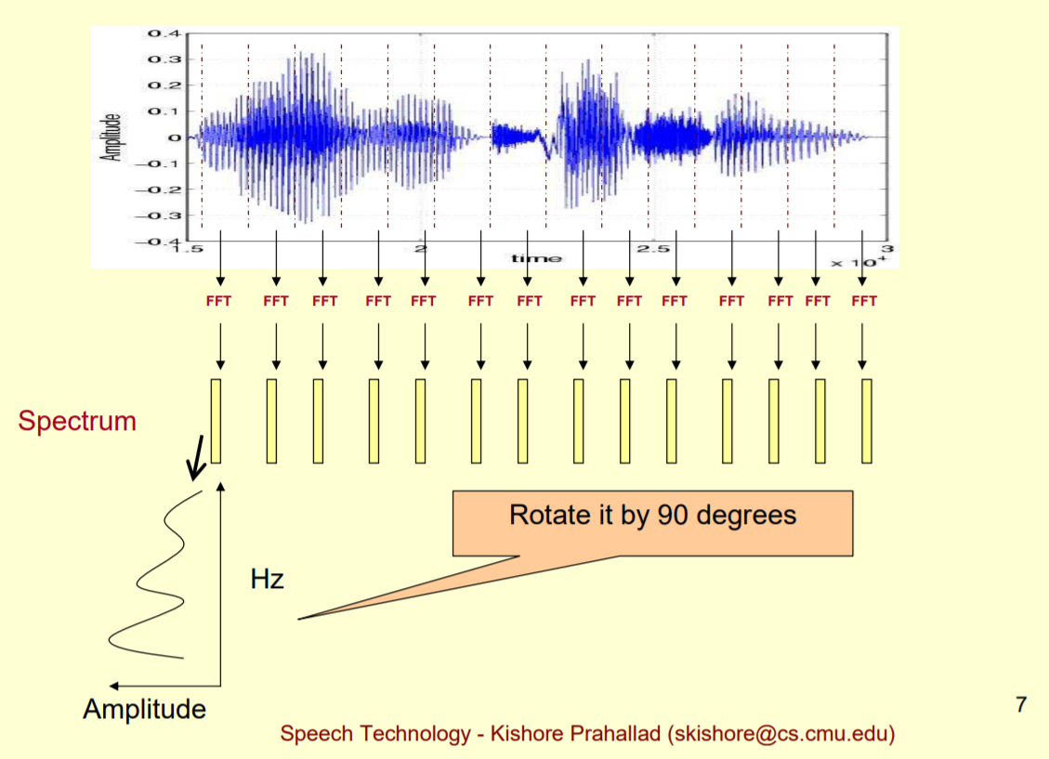
Spectogram
그래서 20~30ms로 각 구간별로 자른 뒤에 그 구간을 FFT 으로 푸리에 변환한 그래프를 90도로 회전시키면? 각 시간별로 주파수별 Amplitute을 세로로 나타낸 그래프로 바꿀 수 있다!

Slide 5
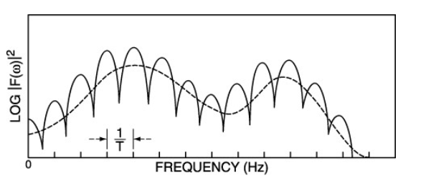
여기서 잠깐! Log Scale로 바꿔주자
그런데, 우리가 푸리에 변환을 한 값을 쓸 때, 그냥 쓰는게 아니라 제곱을 한다음 그 값을 로그를 취해줘서 그래프로 나타내서도 표현을 많이해준다! 이렇게 Log Scale로 바꿔준걸 Spectrum이라고 하자! (그래프의 세로축을 잘보자)
왜?(일반적으로 소리는 다 log단위로 나타내지니까, 주파수도 두배씩 커질때마다 옥타브가 올라가며, 소리크기도 db단위로 크기를 측정한다!)

Slide 6
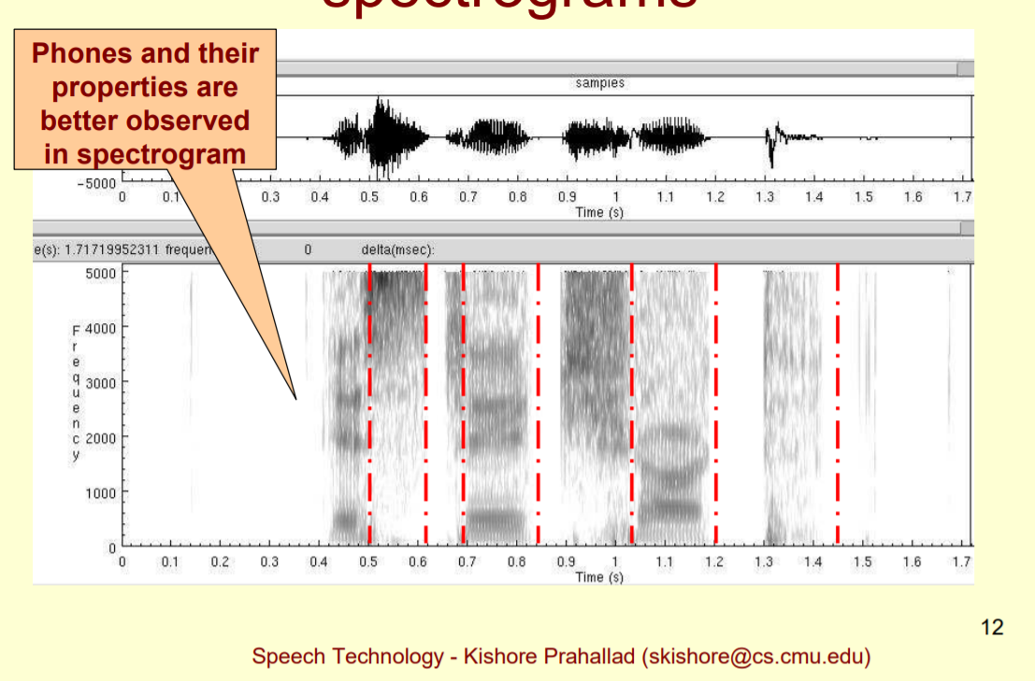
이렇게 시간을 쪼개서 각 구간별로 푸리에변환해준 뒤, 그 값을 제곱해주고 log를 취해준걸 90도로 뒤집어서 표현해준것이 바로 우리가 아는 Spectogram! 이렇게 Spectogram으로 나타내면 훨씬 특징이 잘보임

Slide 7
Cepstrum Analysis(Spectrum에서 앞에 네글자 위치만 바꿔준것!)Cepstrum

Slide 8
Log로 바꾼 Spectrum을 좀 더 만져보자
자 위에서 말했듯, 우리는 소리 특징을 잡을때는 푸리에 변환한 값을 바로바로 쓰는게 아니라 제곱을해서 로그값으로 바꿔서 써주었다. 그런데 이걸 조금 더 응용해보자!

Slide 9
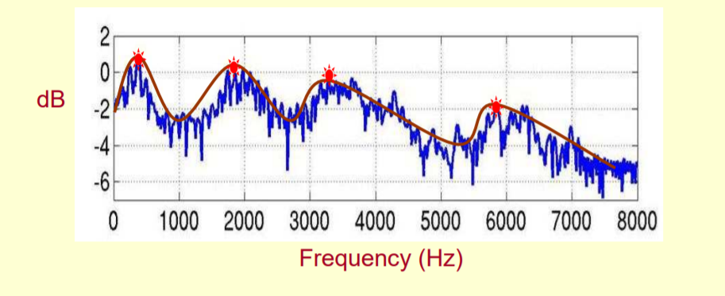
Spectral_Envelope
Spectrum을 그려봤을때 Peak를 ‘smooth하게’ 연결한 그래프가 바로 Envelop Curve임! 이부분은 전체적인 부눈을 훑고가기 때문에 Detail이 아닌 Feature를 뽑아낸 핵심 커브라고 할 수 있음 Spectral_envelop 커브가 의미하는것은 바로 이것

Slide 10
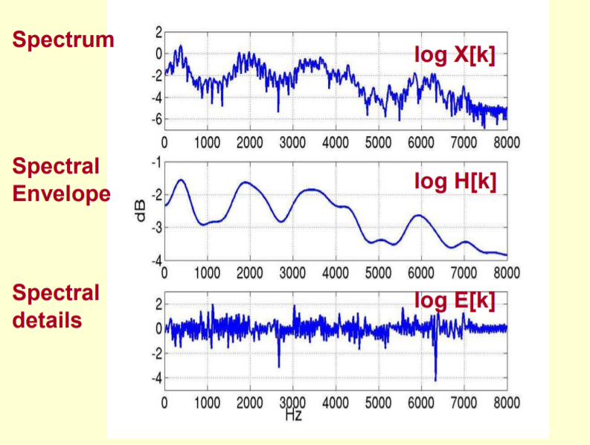
Spectral Envelope & details
우리는, Spectrum을 핵심 주파수를 나타내는 Spectral Envelop와, 나머지 부분인detail을 나타내는 Spectral detail로 분리할 것이다! 즉, Spectrum = Spectral_Envelop + Spectral details

Slide 11
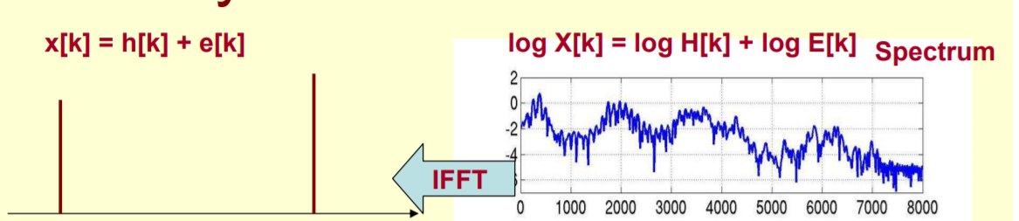
Cepstrum?
Cepstrum이란, 이렇게 Spectrum을 역 푸리에 변환 한걸 말함! 즉 우리는 Spectrum을 역 푸리에 변환한 Cepstrum을 가지고 Envelope랑 detail을 구할것임.

Slide 12
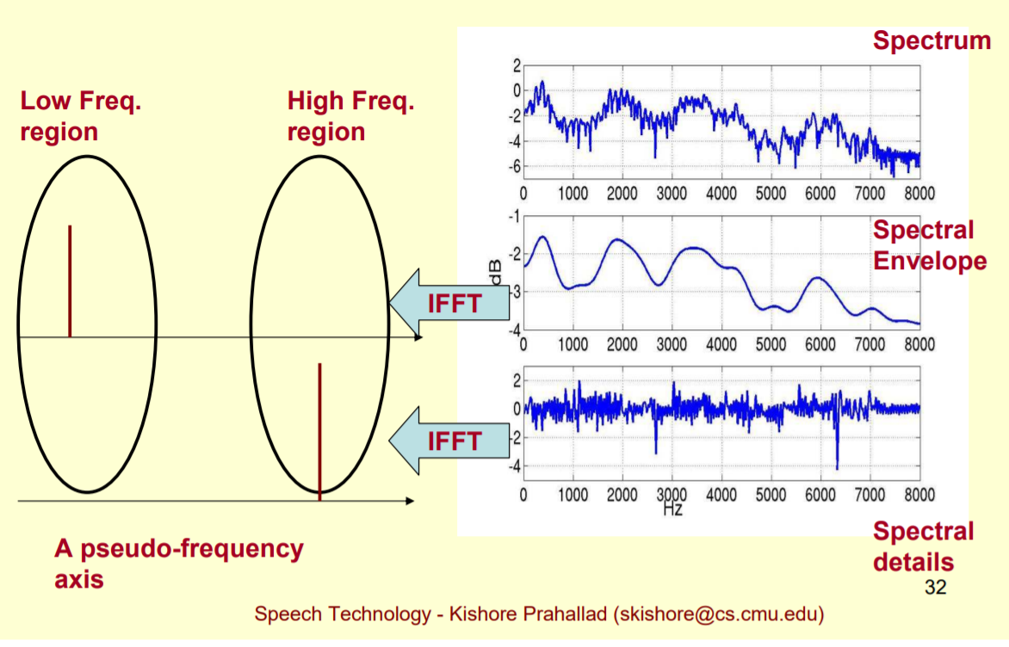
Spectral envelope는 어떻게 구할까?
Spectral Envelope를 구하는 증명은 그냥 넘기고 쉽게 생각해서 Spectrum을 역 푸리에 변환한 Cepstrum에서 특정값보다 작은 저주파 영역은 Envelope 고주파 영역은 detail 이 됨. 왜 그러냐구? 그건 그냥 받아드려요~ (원하는 사람 갠톡하면 수학적 증명가능)

Slide 13
Mel scale

Slide 14

Mel-Scale이란?
아까 log scale로 바꿔준다고 했는데, 훨씬 melody에 잘 적용될 수 있도록 약간 값을 보정해서 Scaling해준 것 ! 세부적인건 알 필요 없고, 그냥 log대신에 값을 조금바꿔준 mel scale을 쓴다고 생각하면됨!

Slide 15
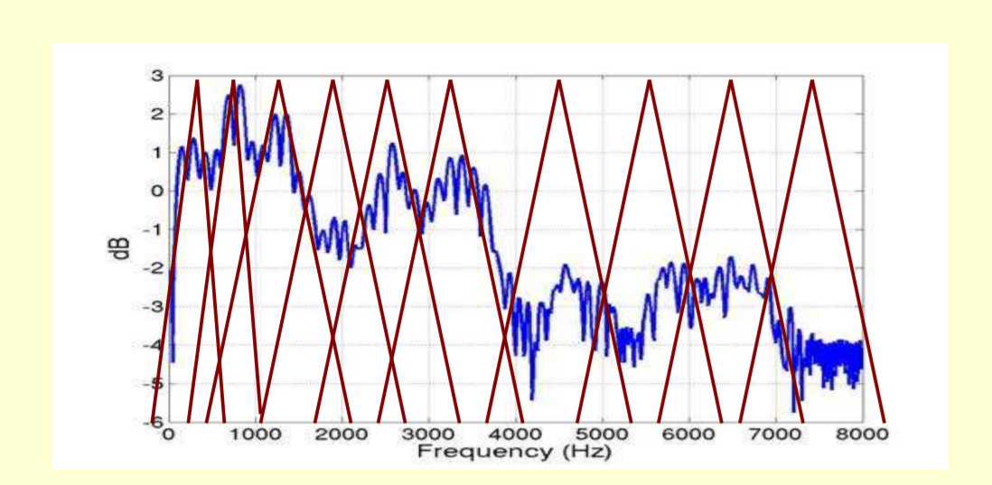
MFC(Mel Frequency cepstrum)
그래서 이렇게 Mel Scale로 바꿔준 것을 한 번더 Filter를 씌워줌! Filter를 씌운다는 의미가 계속 나오는데, 그냥 저 그림에서 삼각형이랑 신호랑 곱해준다고 생각하면됨! 왜곱하냐구? 저음이 고음보다 민감하게 반응하니까 그걸 반영해주기 위함도 있고 featur를 잘 뽑으려고. 그래서 저거 두개를 곱하면 새로운 그래프가 나오겠지? 그게 Mel Frequency Cepstrum임!

Slide 16
MFCC(Mel Frequency cepstrum coefficient)
위그림을 재활용하는데 Spectrum에서 Scale만 log Scale에서 Mel Scale로바뀌고, Filter만 한 번 더 씌워준 다음에 역푸리에변환해서 새로운 Cepstrum을 만들어준거임!! 그리고 저주파만 통과시켜주면? 바로 그것이 MFCC! (Mel scale에 Filter까지 씌운다음에 Envelope만 뽑아낸거라고 보면됨!)

